Slide 1

Reinforcement Learning
Caro Direnberger, Jonas Goltz, Juliane Seidl
19.06.2018

Slide 2
Ansätze von Machine Learning
Supervised Learning
Unsupervised Learning
Reinforcement Learning

Slide 3
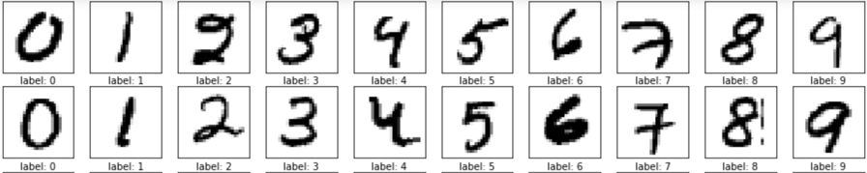
Supervised Learning
Input und Target sind bekannt
Daten sind gelabelt
Aufteilung in Trainings- und Testdatensatz

Slide 4
Unsupervised Learning
Nur Input bekannt, Target unbekannt
Keine Aufteilung in Test und Trainingsdatensatz nötig
Daten sind nicht gelabelt

Slide 5
Warum Reinforcement Learning?
Es gibt keine Daten von denen gelernt werden kann
Es gibt zu viele mögliche Ausgänge
Die Umgebung ist zu komplex um analytisch modelliert werden zu können
→ Lernen durch Interaktion

Slide 6

Warum Reinforcement Learning?
Es gibt keine Daten von denen gelernt werden kann
Es gibt zu viele mögliche Ausgänge
Die Umgebung ist zu komplex um analytisch modelliert werden zu können
→ Lernen durch Interaktion

Slide 7

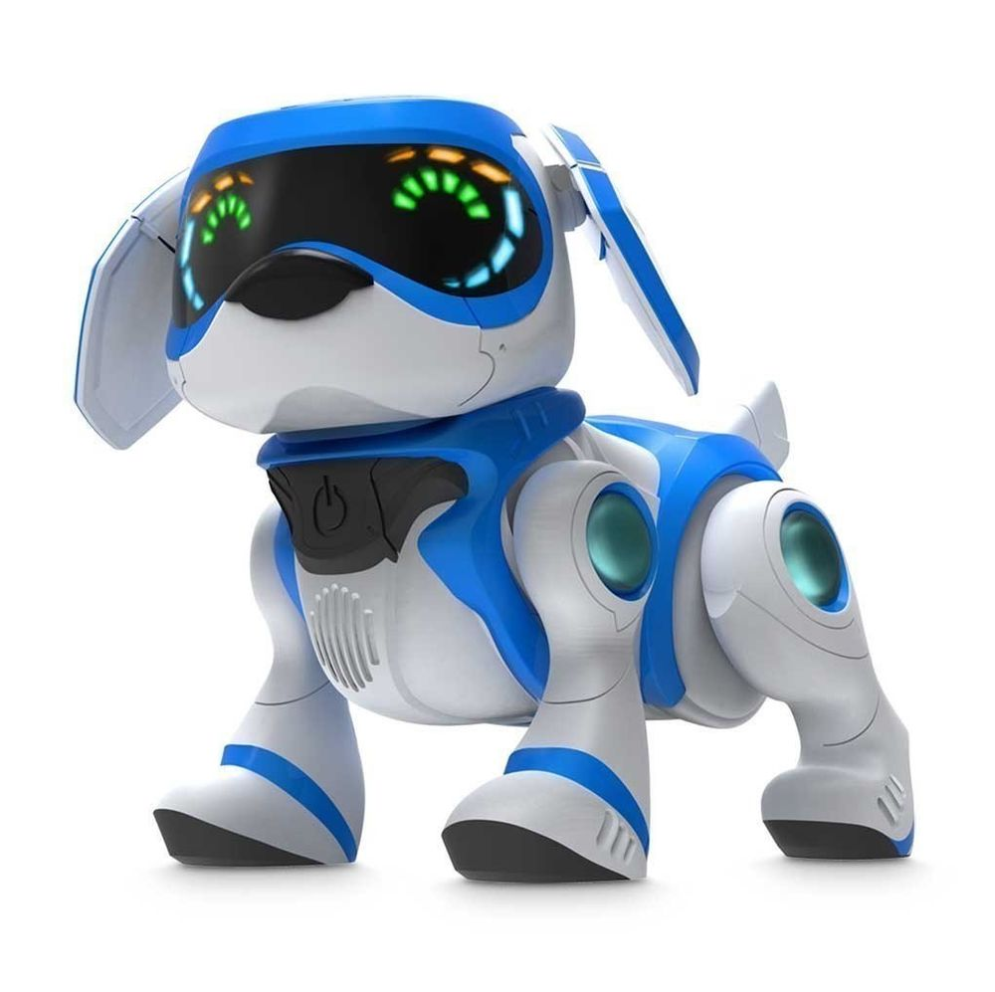
Grundlegender Ansatz
Feedback:
Belohnung (Leckerli)
Neuer Zustand,
Handlungsoptionen
Aktion
Kein explizites Wissen über die Welt
Kein direkter Zugriff auf die Welt, nur durch Interaktion

Slide 8
Einfachster Ansatz
Diskrete Zustände
In einer Tabelle verwaltet
Agent lernt die einzelnen Zustände zu bewerten
→ Wie viel Belohnung verspricht er sich von einem Zustand
→ Maximiert die Belohnung

Slide 9
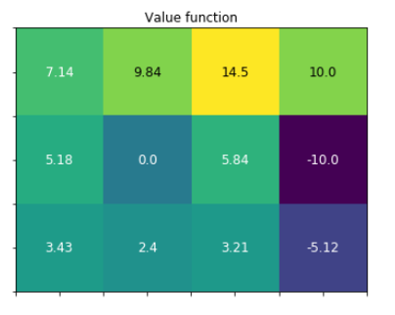
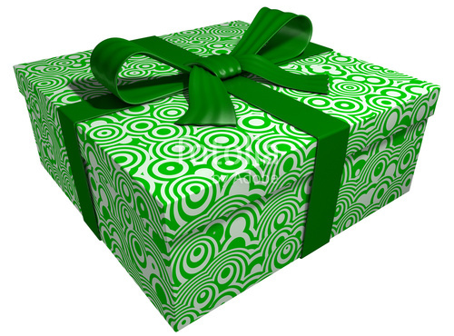


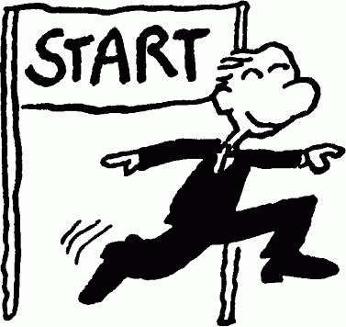
Value Table
Das Spiel

Slide 10
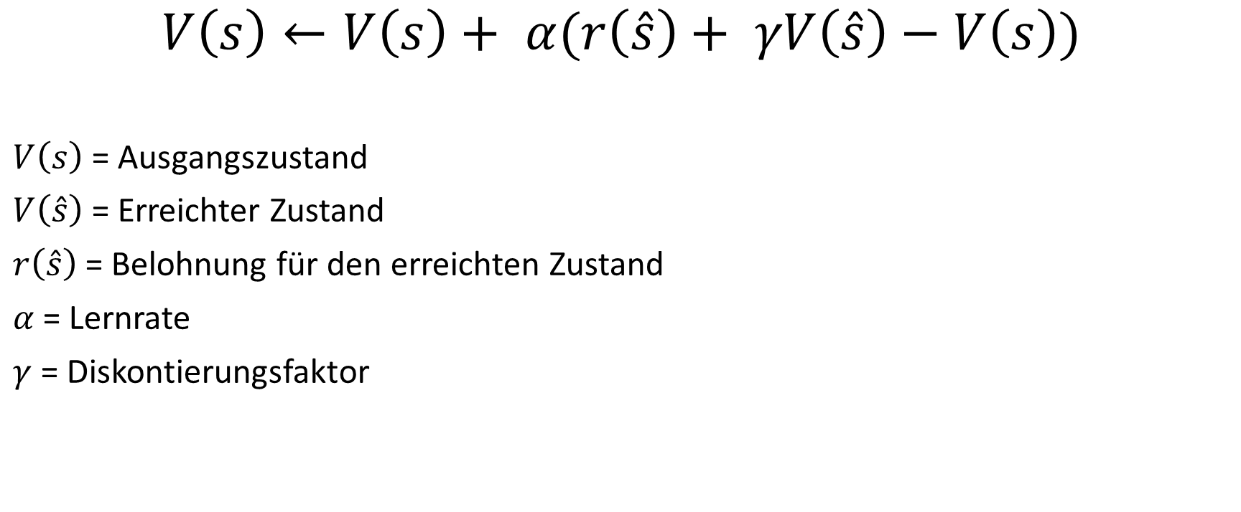
Temporal difference learning
$$V\left(s\right)←V\left(s\right)+ α(r\left(\hat{s}\right)+ γV\left(\hat{s}\right)−V\left(s\right))$$
$V\left(s\right)$ = Ausgangszustand
$V\left(\hat{s}\right)$ = Erreichter Zustand
$r\left(\hat{s}\right)$ = Belohnung für den erreichten Zustand
$α$ = Lernrate
$γ$ = Diskontierungsfaktor

Slide 11
Selection strategy
Selection strategy: Strategie nach der aus einem gegeben Zustand heraus die nächste Aktion ausgewählt wird
Problem: Abwiegen zwischen Erkunden der Umgebung und Ausnutzen des bereits gewonnenen Wissen

Slide 12
Selection strategy – ε-greedy
Einfachste Idee:
Man wählt immer die beste Option und mit einer bestimmten Wahrscheinlichkeit eine zufällige
p ← random(0,1)
if p < ε:
take random action
else:
take best action

Slide 13
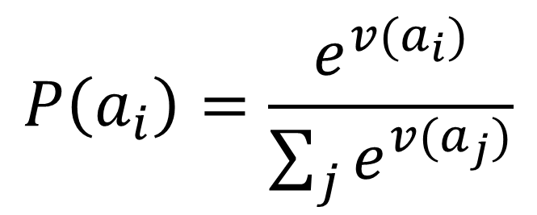
Selection strategy – Softmax
Idee:
Je besser eine Aktion ist umso wahrscheinlicher wird sie
$$P\left(a_{i}\right)=\frac{e^{{v(a}_{i})}}{\sum_{j}{e^{v(a_{j})}}}$$

Slide 14
Selection strategy – Softmax

